Slide 1
Notes:
Syfte med presentationen
Förankringsmaterial för att
- motivera organisationen att arbeta med friskfaktorer, ex en ledningsgrupp, samverkansgrupp el dyl
- motivera beslut att processledare i samverkan med fackligt förtroendevald får gå utbildningen Friskfaktorsteget – utbildning för dig som leder förändring.
Anpassa gärna presentationen för din organisation, beroende på hur mycket tid du har. Vissa filmer kan t ex väljas bort.

Slide 2
Suntarbetsliv – stöd för
ditt arbetsmiljöarbete
Anpassat för kommuner, regioner och kommunala företag
Kostnadsfritt
Notes:
Suntarbetsliv är en ideell förening som bildades 2012 utifrån en övertygelse om att alla arbetsplatser kan och ska vara friska och attraktiva. Friska och attraktiva arbetsplatser är bättre rustade för att möta alla de utmaningar som finns. Aktuellt idag är t ex kompetensförsörjningen.
Suntarbetsliv ger stöd och inspiration till HUR man praktiskt kan arbeta med arbetsmiljöfrågor och verksamhetsutveckling till kommuner, regioner och kommunala bolag.
Allt är forskningsbaserat och i uppdraget ingår att göra forskning känd och tillämpad.
Det är också kostnadsfritt i och med att Suntarbetsliv finansieras genom afa-försäkring.

Slide 3
Notes:
Suntarbetsliv drivs gemensamt av arbetsgivar- och arbetstagarparterna: SKR, Sobona och de fackliga organisationerna inom KR-sektorn. Allt arbete bedrivs i samverkan.

Slide 4
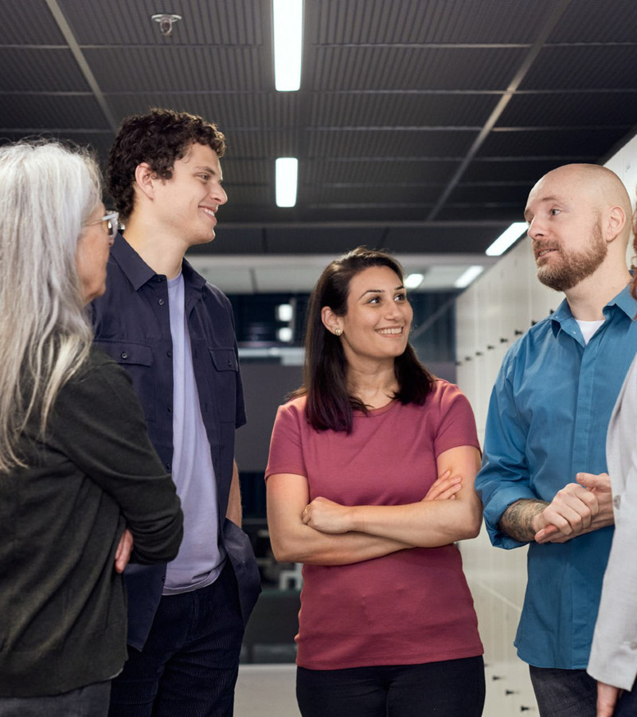
Varför arbeta
med friskfaktorer?
Notes:
Friskfaktorerna är ett strukturerat sätt att arbeta med arbetsmiljön. En god arbetsmiljö leder till nöjda medarbetare som mår bra och presterar väl. I slutändan leder det till att man blir en mer attraktiv arbetsgivare och bygger en robust organisation som bättre klarar av utmaningar. Kompetensutmaningen är en anledning till parternas satsning på friskfaktorer.
Suntarbetsliv hade under åren 2018-2022 ett uppdrag att hjälpa organisationer att implementera friskfaktorer. Projektet Lokalt stöd hann med 55 olika kommuner, regioner och kommunala bolag. Resultat och erfarenheter från den satsningen ligger till grund för att parterna nu är överens om att friskfaktorer är vägen för att skapa friskare arbetsplatser.

Slide 5

Ett mer främjande arbetssätt
EFTERHJÄLPANDE
/ ÅTERSKAPANDE
FÖREBYGGANDE
FRÄMJANDE
Friskfaktorerna
vägleder oss till ett mer främjande arbetssätt!
ORGANISATION
GRUPP
INDIVID
Notes:
- Efterhjälpande arbete är nödvändigt när något redan har hänt – vi måste ta hand om t ex rehabärenden, konflikthantering osv. Men i den bästa av världar skulle detta inte behöva hända. Ändå känner många igen att de lägger mycket tid här.
- Förebyggande arbete är vi vana vid och har goda rutiner för. Vi har länge förebyggt risker och fått ned arbetsskador och dödsfall. Det är bra. Det ska vi fortsätta med.
- Vi behöver dock börja arbeta mer främjande. Genom att medvetet och strukturerat uppmärksamma det vi gör bra som fungerar kan vi lära av det och sprida till andra områden. Att arbeta främjande är att också skapa mervärden i organisationen. Friskfaktorerna vägleder oss i att arbeta främjande – de ger en målbild för hur det ska vara när det fungerar.
Ofta har vi organisatoriska problem som vi tenderar att lösa på individnivå. En person som bli sjukskriven p.g.a. sitt arbete och kommer tillbaka till en likadan organisation som inte har förändrats löper stor risk att bli sjukskriven igen. Det främjande perspektivet är därför särskilt viktigt på ORGANISATORISK NIVÅ! Då skapar man rätt förutsättningar för en frisk organisation.

Slide 6
Investera i arbetsmiljö
KOSTNAD
Källa: Malin Lohela Karlsson,
forskare och arbetshälsoekonom
Sjukfrånvaro
Hälsoproblem
Arbetsmiljöproblem
Notes:
En dålig arbetsmiljö är kostsam för både arbetsgivare och arbetstagare. Utifrån forskningen kan vi säga att om vi utgår från
Den rena sjukfrånvarokostnaden, dvs enbart den sjuklön som arbetsgivaren betalar, så
Är kostnaden för hälsoproblem på arbetsplatsen dubbelt så hög än sjukfrånvarokostnaderna
Arbetsmiljöproblem är väldigt mycket högre än sjukfrånvarokostnaderna = konsekvenser av svaga friskfaktorer.
Forskning har visat att hälsofrämjande insatser ger stor avkastning på pengarna.
Mynaks analysverktyg kopplat till Mynaks studie om arbetsmiljösatsningar och ekonomi
Arbetshälsoekonomiskt analysverktyg – psykisk ohälsa – Myndigheten för arbetsmiljökunskap (mynak.se)

Slide 7
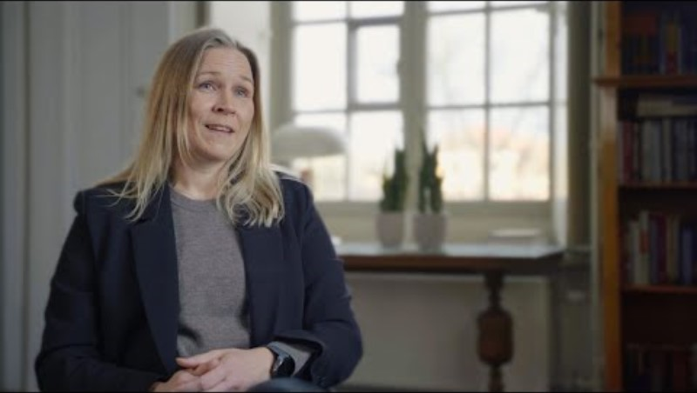
Notes:
Malin Lohela Karlsson är forskare och arbetshälsoekonom.
Film: Investera i arbetsmiljö (intervju med Malin Lohela Karlsson) 2.46 min
https://www.youtube.com/watch?v=fSmSPBxIfkE

Slide 8
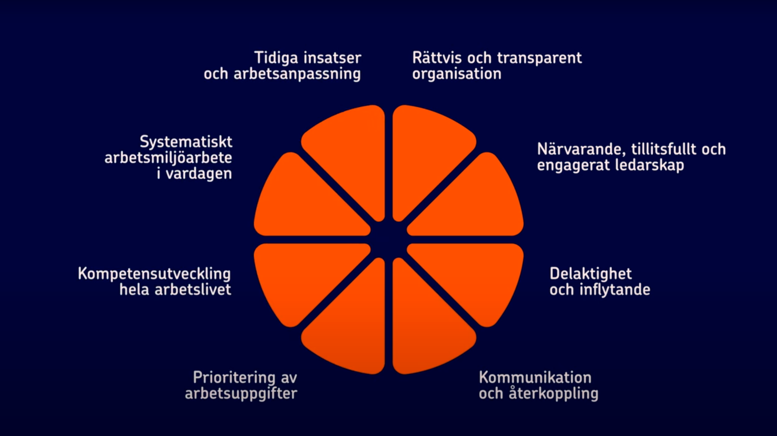
Åtta friskfaktorer
Notes:
Vilka är då friskfaktorerna? Här ser vi en snabb presentation av de faktorer som forskningen visat utmärker friska organisationer med låg sjukfrånvaro och hög trivsel.
Film 6 min om friskfaktorer

Slide 9
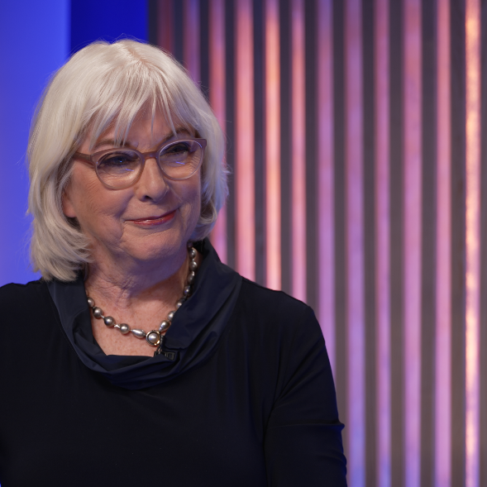
Ibland säger folk till mig: Vad är nytt i det här?
Då säger jag: Nej, det är inte nytt, men det nya skulle vara om alla försökte tillämpa det!
Eva Vingård
Professor emeritus
Arbets- och miljömedicin
Uppsala universitet
”Fokusera på det friska”, film, Suntarbetsliv
Notes:
Eva Vingård som forskat fram friskfaktorerna brukar få höra att det inte är något nytt det här med friskfaktorer.
Och det är inte nytt att vi behöver t ex bra ledarskap och bra kommunikation. Men förbättringar och förändringar kräver sitt jobb. Det blir ingenting med mindre än att vi faktiskt GÖR något!

Slide 10

Framgångsfaktorer för ett arbete med friskfaktorer
Högsta ledning har en uttalad vilja och ambition att organisationen ska arbeta med friskfaktorer
En eller flera processledare har mandat att driva och samordnar arbetet på både strategisk och operativ nivå
Arbetet sker aktivt i samverkan på alla nivåer
Notes:
En extern utvärdering har visat att dessa är de främsta framgångsfaktorerna för att få ett systematiskt och hållbart arbete med att stärka de organisatoriska friskfaktorerna i organisationen.

Slide 11
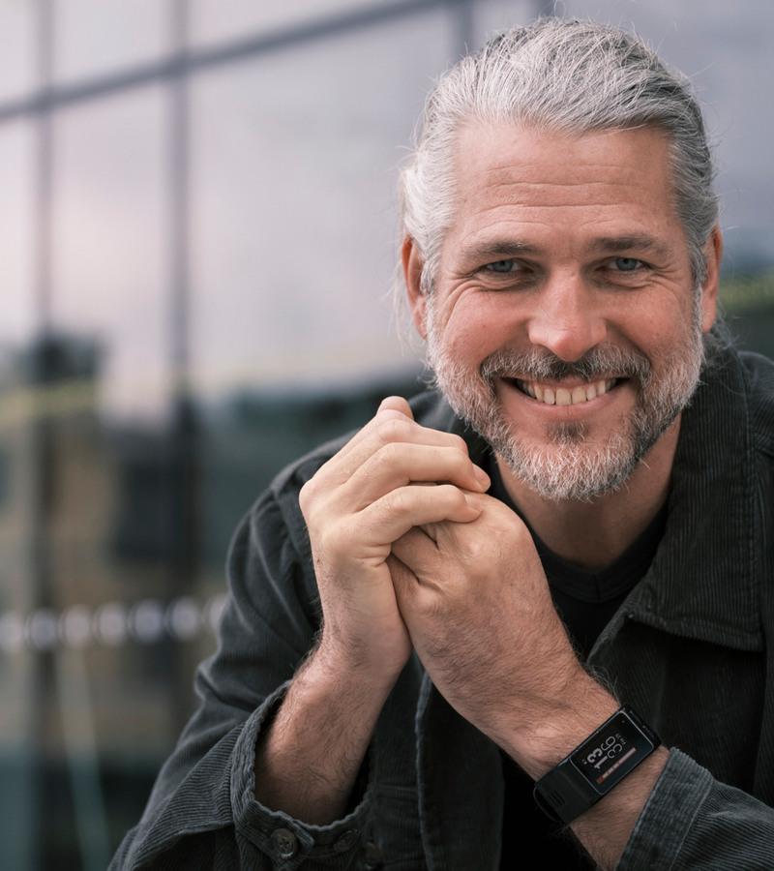
Friskfaktorsteget
- utbildning för dig som leder förändring
En utbildning i hur du
kan lägga upp och genomföra ett arbete med friskfaktorer på individ-, grupp- och organisationsnivå
kan jobba med förankring
får med hela organisationen
kan undvika vanliga fallgropar
Notes:
Därför har Suntarbetsliv nu skapat en utbildning för processledare och fackligt förtroendevalda för att organisationerna själva ska kunna driva arbetet i sin egen organisation: Friskfaktorsteget!
Friskfaktorsteget är en utbildning för den som ska leda förändring. Där lär man sig hur man kan lägga upp och genomföra ett arbete med friskfaktorer på individ-, grupp- och organisationsnivå. Den som har gått Friskfaktorsteget ska sedan kunna utbilda sina kollegor om hur man bäst arbetar med friskfaktorer.
Utbildningen är digital, lärarledd och uppdelad i fyra moduler, och ges på fyra halvdagar. Första utbildningsstarten är i januari 2024. Utbildningen är kostnadsfri och bygger på att friskfaktorarbetet sker i samverkan. Föreläsning blandas med dialog och praktiska övningar som knyter an till deltagarnas olika verksamheter och förutsättningar.
Vänder sig till:
Utbildningen är framtagen för kommuner, regioner och kommunala företag och vänder sig till dig som ska leda arbetet med att stärka friskfaktorer.
Förutsättningar för att söka:
För att friskfaktorarbetet ska ge mesta möjliga effekt behöver rätt förutsättningar finnas. Därför vill vi att du som ansöker till Friskfaktorsteget:
är anställd inom kommun, region eller kommunalt företag.
är i en organisation som har bestämt sig för att satsa på friskfaktorer. Ett beslut i ledningsgrupp och/eller i central samverkansgrupp är till stor hjälp.
har sett alla avsnitt av Studio Friskfaktor och har grundläggande kunskap om vad friskfaktorer är, och varför man ska arbeta med dem. https://www.suntarbetsliv.se/verktyg/studio-friskfaktor/
har en fackligt förtroendevald som kan vara med och driva arbetet i samverkan och som också ska gå utbildningen samtidigt.
Vi rekommenderar starkt att två-tre personer från organisationen går kursen tillsammans, till exempel en arbetsmiljöstrateg från HR och ett huvudskyddsombud eller annan facklig förtroendevald från verksamheten. Organisationer större än 2700 anställda kan ha fler deltagare.

Slide 12




Friskfaktorsteget – utbildning för dig som leder förändring
Fokus
Perspektivet
Basen
Kompassen
Friskfaktorer – vad och varför?
Beteenden, att börja göra annorlunda
Bygga en friskfaktorkultur - stärka det som redan fungerar bra
Koppla friskfaktorer till egna styrdokument
Motivera och förankra ett arbete med friskfaktorer
Nyttan med ett främjande arbetssätt
Samverkan och skyddsombudens viktiga roll
Arbete på strategisk och operativ nivå
Skapa förutsättningar på individ, grupp- och organisationsnivå
Påverka beteenden
Processledarens nyckelroll
Skapa hållbarhet genom att använda befintliga strukturer och rutiner
Ta ut riktning för arbete med friskfaktorer i egna organisationen
Få recept på upplägg
Utforma en plan för att arbeta vidare med friskfaktorer
Vanligaste fallgroparna, och hur vi kan undvika dem
Notes:
Valfritt – mer om innehållet i Friskfaktorsteget
Modul 1 - Friskfaktorfokus: Vi börjar med att lägga FOKUS på en övergripande förståelse för vad friskfaktorer är och hur de påverkar organisationen, veta hur man via ett friskfaktorarbete bygger en friskfaktorkultur genom beteenden, veta hur friskfaktorer kopplas till övriga styrdokument så som t ex arbetsmiljöpolicy
Modul 2 – Friskfaktorperspektivet: Vi fortsätter i modul 2 att vidga PERSPEKTIVET och förstår vinsterna med ett friskfaktorarbete och ett främjande arbetssätt, får stöd att kunna motivera och förankra ett arbete med friskfaktorer, ha kunskap om samverkan som en nyckel till succé.
Modul 3 – Friskfaktorbasen: I modul 3 lär vi oss hur man bygger BASEN för ett lyckat förändringsarbete. Kunna skapa ett hållbart friskfaktorarbete över tid är att skapa förutsättningar för beteendeförändring. Skapa tydlighet kring vad man behöver göra själv eller kan möjliggöra för andra, på olika nivåer i organisationen, implementera friskfaktorer i befintliga strukturer och rutiner för långsiktig framgång.
Modul 4 – Friskfaktorkompassen: I modul 4 använder vi KOMPASSEN för att ta ut riktningen i sin egen organisation. Kunna planera och genomföra ett friskfaktorarbete, identifiera kärnkomponenter som är nödvändiga för framgång, använda strategiska tillvägagångssätt för att införa friskfaktorarbetet i hela organisationen samt identifiera och hantera hinder/motstånd.

Slide 13


Att gå från nuläge till önskat läge
Vad behöver vi
fortsätta, börja och sluta göra
- för att bättre nå dit vi vill?
Nuläge
Önskat läge
Notes:
Bild 13-14 – valfri fördjupning om friskfaktorer
I Frisfaktorsteget lär sig förändringsledare hur man aktivt och medvetet kan förflytta sig mot önskat läge – i samverkan. Att arbeta med friskfaktorer innebär insikter om att allt vi gör och inte gör, spelar roll och ger effekt. Ett nuläge är ingen slump – det ser ut som det gör av en anledning. Vad behöver vi göra för att nå ett önskat läge med starkare friskfaktorer?
Det arbetet är inget som ska ske vid sidan av verksamheten, utan integreras i det dagliga arbetet och i befintliga system och strukturer. Friskfaktorer är HUR’et – de vägleder oss i hur vi skapar en god arbetsmiljö, så att vi med rätt förutsättningar kan må gott och prestera väl på jobbet.

Slide 14

Hitta det som fungerar
Vad gör vi som
funkar bra?
Varför funkar det?
Notes:
Att börja fråga vad vi gör som fungerar bra och fördjupa med frågan ”Varför funkar det?” är att arbeta främjande. På det viset kan man både finna stolthet i det vi gör bra, men också få en chans att medvetandegöra hur vi faktiskt gör för att kunna sprida det till andra områden eller verksamheter. Att arbeta medvetet och aktivt med att stärka det som fungerar inom varje friskfaktor är en framgångsnyckel.

Slide 15

Gör inte mer
– gör annorlunda!
Notes:
För att hela organisationen ska lyckas nå önskat läge behöver alla funktioner och roller på olika nivåer bidra och skapa förutsättningar utifrån sitt mandat. Många kan tro att friskfaktorarbete är något stort som kommer att ta mycket tid och resurser från verksamheten. Men det är inte erfarenheten hos dem som börjar arbeta med friskfaktorer. Det handlar inte om att göra en massa nytt. Vi kan inventera vad vi redan gör som stärker friskfaktorerna och fortsätta med det. Vi ser då lätt om vi behöver skruva på något annat! Vi ska inte göra mer – bara annorlunda!

Slide 16
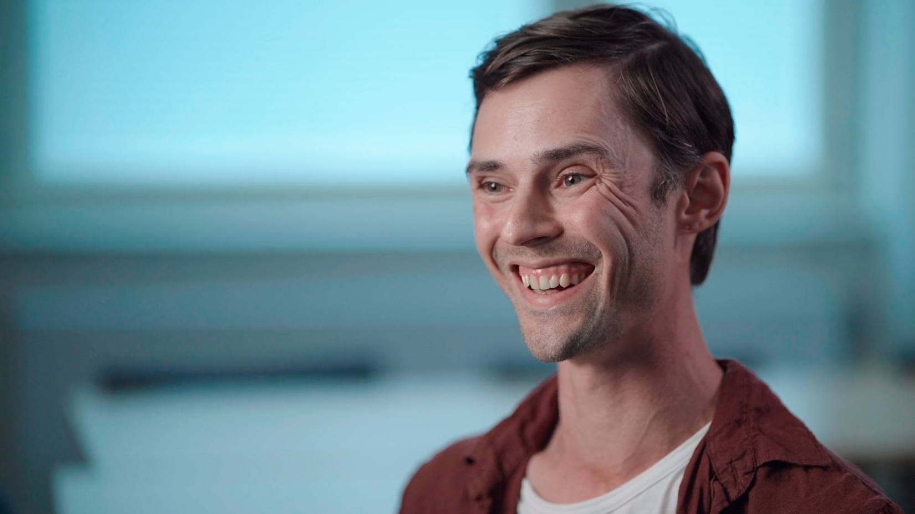
Så jobbar Region Västerbotten
med friskfaktorer
Notes:
VALFRITT – Inspirationsfilm med exempel, dels på hur man kan börja arbeta med friskfaktorer, dels på hur betydelsefullt det är att ha en processledare!
Film från målgruppen, Region Västerbotten, Serviceenheten.
https://www.youtube.com/watch?v=ZSJtOYfjjFA
Ur Studio Friskfaktor, program 3.

Slide 17
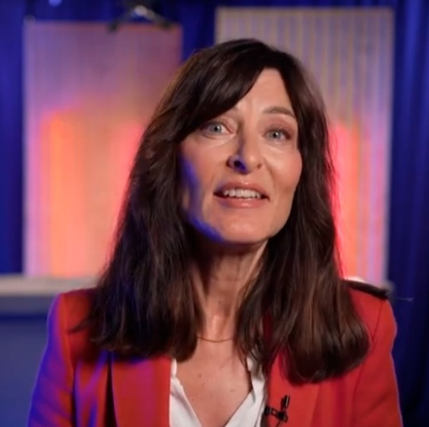
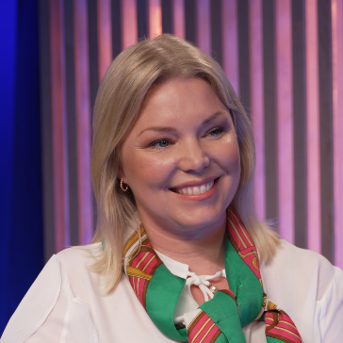
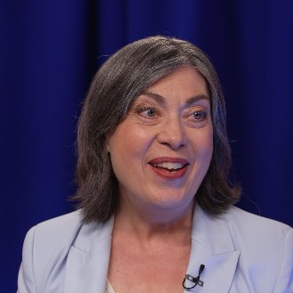
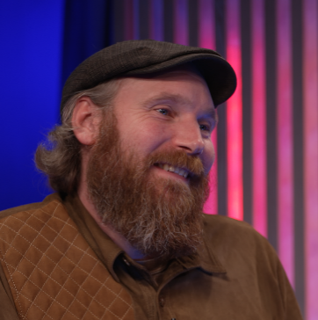
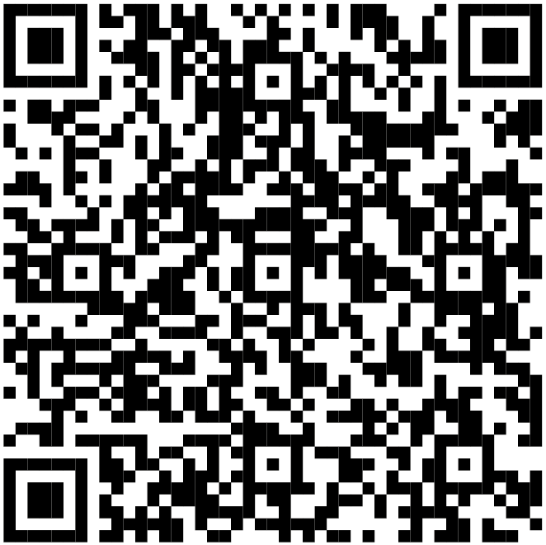
Titta på Studio Friskfaktor!
Över
20 000 har redan tittat!
Inspiration och kunskap för chefer, skyddsombud, fackligt förtroende-valda, samverkansgrupper och HR.
Fyra program
Varför är detta viktigt? Centrala parter pekar ut riktningen.
Vad är friskfaktorer?
Hur arbetar man med friskfaktorer?
Hur följer man upp arbetet med friskfaktorer?
suntarbetsliv.se/verktyg/studio-friskfaktor
Notes:
Utbildning för att öka kunskap och inspirera till lokalt arbete med friskfaktorer!
Riktad till: lokala parter och samverkansgrupper i kommuner, regioner och kommunala företag
Fyra program att titta på.
Gå gärna utbildningen tillsammans! Titta tillsammans och diskutera innehållet efteråt. T ex om ni är en samverkansgrupp, skyddskommitté, ledningsgrupp, HR-avdelning osv.

